Slide 1
Tržišne strukture: Oligopol polje primene teorije igara
Prof dr Zorana Z. Mihajlović

Slide 2
Pošto, za razliku od monopola i savršene ili potpune konkurencije, u slučaju oligopola imamo stratešku interakciju više aktera-igrača, za rešavanje problema oligopola potrebna je teorija igara.
Štaviše, oligopol predstavlja oblast u kojoj su igre relativno teže i komplikovanije za analizu, jer je prostor strategija beskonačan.

Slide 3
Nema samo dva poteza ili strategije, nego svaka nenegativna količina, od nula do beskonačnosti je moguća strategija.
da bi se došlo do najboljih reakcija, potrebno je izvršiti optimizaciju
Donošenje optimalnog izbora monopoliste je odličan i možda nezaobilazan uvod u problem oligopola, jer nas uvodi u strukturu problema, koja je slična.

Slide 4
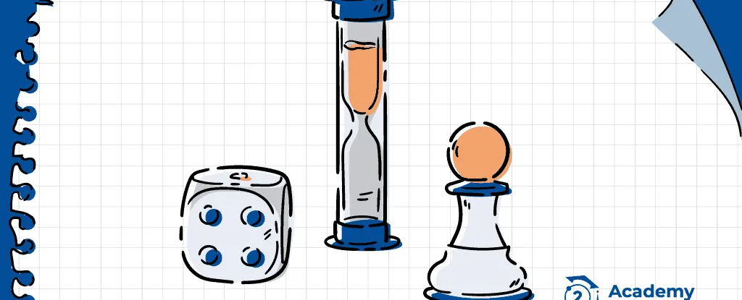
Bertrandov model duopola
Bertrandov model duopola i Nashova ravnoteža
Analiziraćemo dva preduzeća koja proizvode diferenciran proizvod.
Tražnja svakog preduzeća zavisi od vlastite cene kao i od cene konkurenta.
Preduzeća određuju cenu istovremeno i svako preduzeće uzima cenu konkurenta kao zadatu veličinu.
Preduzeća konkurišu jedno drugom odabirom različite cene.
Svakom preduzeću stoji na raspolaganju mogućnost da igra sa visokom ili niskom cenom.

Slide 5
Profit koji zarađuje svako preduzeće veći je nego kod savršene konkurencije ali je niži nego u slučaju kada bi se preduzeća sporazumela.

